Slide 1

Waiting for a pull
OPS PORTFOLIO · NEW MEDIA
把每个账号都做成增长资产
新媒体运营作品集 · 账号操盘 / 内容运营 / 信息流项目
曾俊 · 新媒体运营
增长不是运气，是把每个动作都做到位。
OPS PORTFOLIO · 2026
01 / 16
Notes:
您好，我是曾俊，一份新媒体运营的作品集。我的职业信条是：把每个账号都做成增长资产。接下来几分钟，我会用个人账号的真实增长数据、矩阵统筹和信息流项目的实战，向您证明这件事。

Slide 2
accounts, content, projects
我是连接账号、内容与
项目的运营枢纽
个人账号
数码Π · 0-1 独立操盘
4346 万播放 · 14 条百万爆款
广告公司 MCN 中心新媒体运营：
个人账号独立操盘、公司矩阵统筹、
信息流项目对接与内容审核。
公司矩阵
KVL 回声系列 6 账号统筹
10 个月 2404 万播放
账号定位
选题策划
数据复盘
供应商对接
信息流项目
供应商对接 + 视频内容审核
iQOO / S60 / Fold6 执行复盘
OPS PORTFOLIO · 2026
02 / 16
Notes:
先介绍我的位置。我在广告公司 MCN 中心做新媒体运营，三块盘子：一是个人账号独立操盘，数码Π 做到 4346 万播放、14 条百万爆款；二是公司矩阵统筹，KVL 回声系列 6 个账号 10 个月 2404 万播放；三是信息流项目，供应商对接加视频内容审核都是我的权责。日常抓四件事：账号定位、选题策划、数据复盘、供应商对接。

Slide 3
我的运营方法是六步闭环，不是六个孤立动作
growth loop, six steps
账号定位
赛道·人设·差异化
迭代增长
选题策划
经验回流选题
痛点·热点·栏目
闭环
GROWTH LOOP
数据复盘
内容制作
播放·完播·互动
脚本·拍摄·剪辑
发布运营
节奏·评论·互动
OPS PORTFOLIO · 2026
03 / 16
Notes:
我的运营方法是六步闭环：账号定位先定赛道、人设和差异化；选题策划抓痛点、热点和栏目；内容制作覆盖脚本、拍摄、剪辑；发布运营管节奏、评论和互动；数据复盘看播放、完播、互动；最后迭代增长，把经验回流到下一个选题。最后一步永远指向第一步。

Slide 4

01
个人账号 · 独立操盘
无投流冷启动，
用自然流把账号做成增长资产。
Shore below
OPS PORTFOLIO · 2026
04 / 16
Notes:
接下来是第一个篇章：我个人独立操盘的账号。无投流冷启动，用自然流把账号做成增长资产。

Slide 5
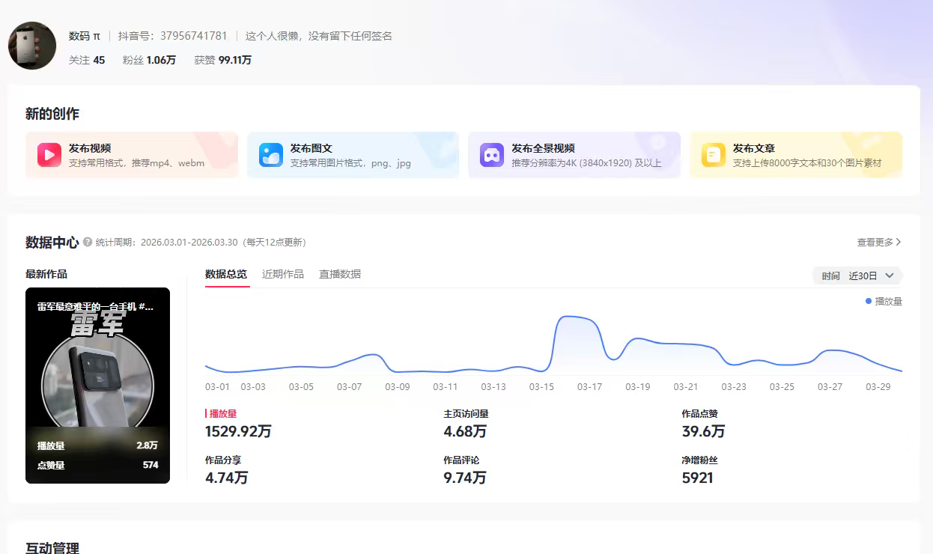
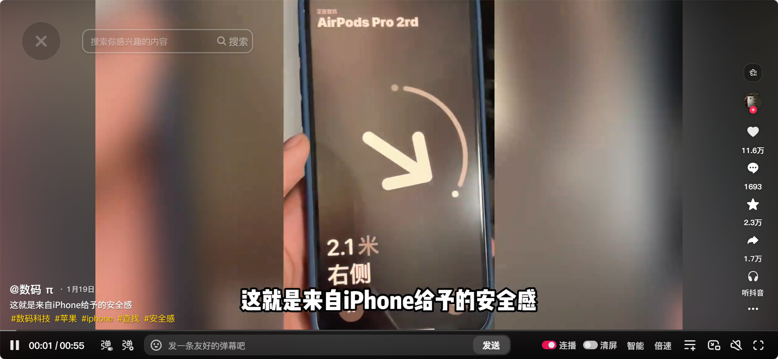
数码Π：36 条内容，4346 万播放，14 条百万爆款
digital pi · 43.46M plays
1.06 万+
4346 万
粉丝
总播放量
127.7 万+
14 条
总获赞
百万播放爆款
17 条
3.57 万+
数据中心：近 30 天获赞 1529.92 万
10 万+ 播放优质作品
单条平均获赞
爆款截图：iPhone 给予的安全感
来源：抖音创作者服务中心 · 账号「数码Π」
OPS PORTFOLIO · 2026
05 / 16
Notes:
先看结果。数码Π 这个账号，36 条内容，总播放 4346 万，总获赞 127.7 万；其中百万播放爆款 14 条，10 万+ 优质作品 17 条，单条平均获赞 3.57 万。右边是抖音数据中心截图，近 30 天获赞 1529.92 万。赞粉比超 90 比 1，远超同体量数码账号。

Slide 6
账号 0-1：从定位到爆款
zero to one, no ads
定位与赛道
全链路制作
数据迭代
泛 3C 全品类深度测评，
跳出手机测评红海，
打造差异化内容优势。
选题→脚本→拍摄→剪辑→发布，
单条最高播放 500 万+，
爆款能力可复制。
独立复盘账号数据，
持续优化内容结构
与选题方向。
两个账号均无投流冷启动 · 最快 5 条作品出百万爆款 · 累计百万爆款 16 条
OPS PORTFOLIO · 2026
06 / 16
Notes:
结果背后是全链路动作。定位上，我选泛 3C 全品类深度测评，跳出手机测评红海；制作上，选题、脚本、拍摄、剪辑、发布全部独立完成，单条最高播放 500 万+；迭代上，靠复盘持续优化内容结构。两个账号都是无投流冷启动，最快 5 条作品就出百万爆款，累计百万爆款 16 条。

Slide 7
爆款方法论：选题决定上限，黄金三秒决定留存
viral playbook, proven
选题 = 流量上限
黄金三秒文案
复刻式创新
三要素：受众痛点 /
信息增量 / 情绪价值
开头留不住人，
一切都白搭。
锁定核心爆点 →
保留核心骨架 →
四大来源：关键词挖掘、
爆款复刻微创新、品牌关键词、
热门评论区淘金
四类开头：悬念式 /
痛点式 / 反差式 / 利益式
替换血肉细节 →
融入个人风格
灵感宝库：爆款选题库 +
黄金三秒开头整合库
三秒内给用户一个
继续看下去的理由
站在巨人肩膀上，
从复刻走向原创
案例验证：苹果免费换新完播率 30.56% · vivo 闹钟铃声 5s 完播率 59.78% —— 选题至上，好选题能撬动数据
OPS PORTFOLIO · 2026
07 / 17
Notes:
爆款不是运气，是我总结出的可复制方法。第一，选题决定流量上限，抓受众痛点、信息增量、情绪价值三要素，来源有关键词挖掘、爆款复刻微创新、品牌关键词和热门评论淘金，我还建了选题库和黄金三秒开头库。第二，文案打造黄金三秒，悬念式、痛点式、反差式、利益式四类开头。第三，复刻式创新：锁定核心爆点、保留骨架、替换血肉、融入个人风格。案例验证：苹果免费换新那条完播率 30.56%，vivo 闹钟铃声 5 秒完播率 59.78%——选题至上，好选题能撬动数据。

Slide 8

02
矩阵统筹 · 信息流项目
个人能力之外，
还有矩阵协同与项目对接的实战。
Crossing the harbor
OPS PORTFOLIO · 2026
08 / 17
Notes:
第二个篇章：个人能力之外，还有矩阵协同与项目对接的实战。

Slide 9
KVL 回声矩阵：10 个月 2404 万播放，累计粉丝 19.5 万
six accounts, one rhythm
470
2404万+
55万+
19.5万
72
发布总数
总播放量
总互动量
累计粉丝
爆款条数
粉丝增长曲线
6 账号差异化定位
影像 · 屏幕 · 拆机
行业 · 系统 · 资讯
10月 · 19.5万 粉
统筹选题会与内容排期，
对接编导/供应商/外包剪辑，
把控调性与差异化布局。
矩阵起步
两个拐点：3 月爆款起号、6-7 月矩阵共振
OPS PORTFOLIO · 2026
09 / 17
Notes:
公司矩阵这块，10 个月发布 470 条，播放 2404 万加，互动 55 万加，累计粉丝 19.5 万，10万+爆款 72 条。增长曲线上，3 月爆款起号、9 月播放达峰。我统筹 6 个账号的差异化定位——影像、屏幕、拆机、行业、系统、资讯，对接编导、供应商和外包剪辑，把控调性与布局。

Slide 10
信息流项目：供应商对接与内容审核，都是我的权责
feed projects, my ownership
供应商对接：排期 / 交付 / 验收，让多方按同一节奏跑
内容审核：合规 / 品牌表达 / 转化钩子逐项过审
iQOO 618 大促
S60 长线种草
X Fold6 首销周
72 篇
320 篇
282 篇
种草内容
红书+抖音双平台
图文 162 + 视频 120
1.9 万+
12.8 万+
20.1 万
总互动量
总互动量
总阅读量
18%
25%
5000+
高互动率占比
高互动率占比
总互动量
好价攻略+教育优惠
两阶段精准锁人群
决策+产品力双轨，
预热引爆到长尾转化
苹果搭子+AI 轻办公
首销周口碑破圈
每个项目交付+复盘成套：客户拿到结果，我拿到方法。
OPS PORTFOLIO · 2026
10 / 17
Notes:
信息流项目上，我的权责分两块：对外，供应商对接，管排期、交付、验收，让多方按同一节奏跑；对内，视频内容审核，合规、品牌表达、转化钩子逐项过审。三个执行复盘：iQOO 618 大促 72 篇、互动 1.9 万加、高互动率 18%；S60 长线 320 篇、互动 12.8 万加、高互动率 25%；Fold6 首销周 282 篇、阅读 20.1 万。每个项目交付加复盘成套：客户拿到结果，我拿到方法。

Slide 11
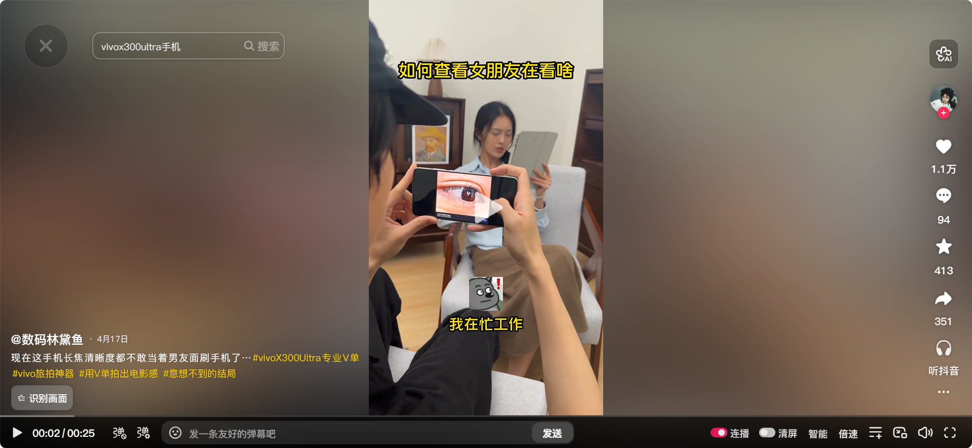
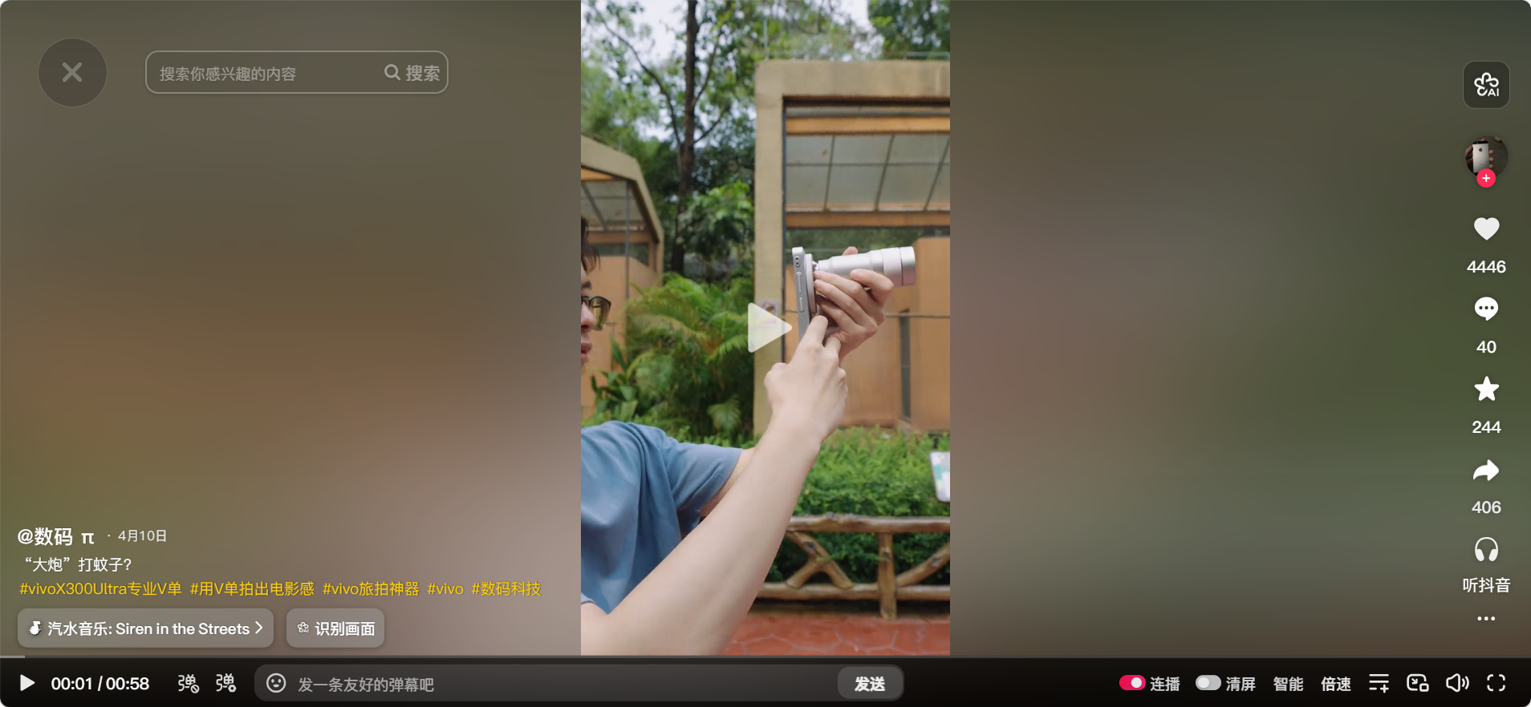
创意商单：把技术参数翻译成用户能感知的场景
soft marketing, hard results
「如何查看女朋友在看啥」
「大炮打蚊子」
X300 Ultra 85mm 蔡司云台长焦，
生活化痛点 + 趣味反转剧情软营销。
打鸟硬核场景打动摄影用户，
通俗梗让大众直观感知强大。
抽象参数 → 可感知价值：内容运营的翻译能力。
OPS PORTFOLIO · 2026
11 / 17
Notes:
内容创意上，我擅长把抽象参数翻译成用户能感知的场景。比如「如何查看女朋友在看啥」，用生活化痛点加趣味反转，讲清 X300 Ultra 的 85mm 蔡司长焦；「大炮打蚊子」用打鸟硬核场景打动摄影用户，再用通俗梗让大众感知强大。

Slide 12
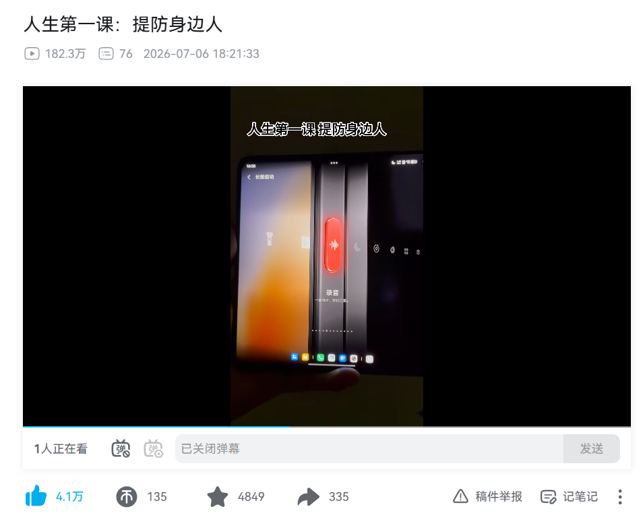
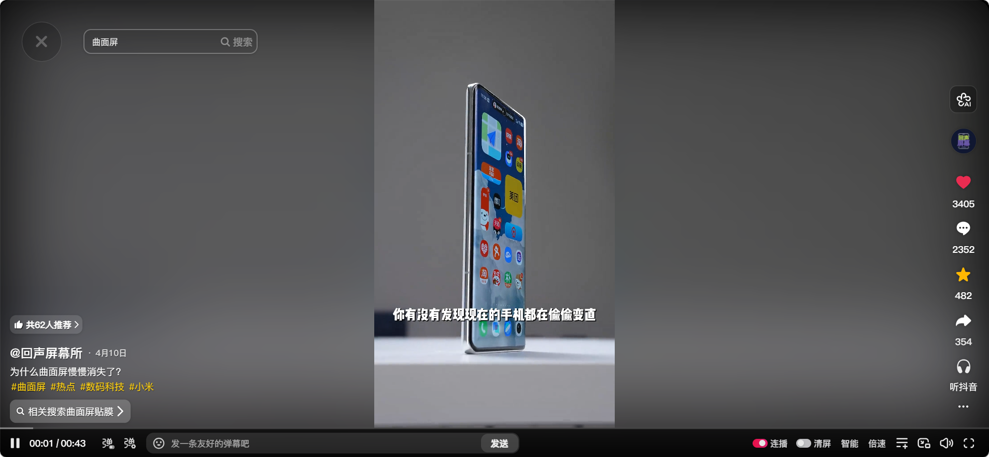
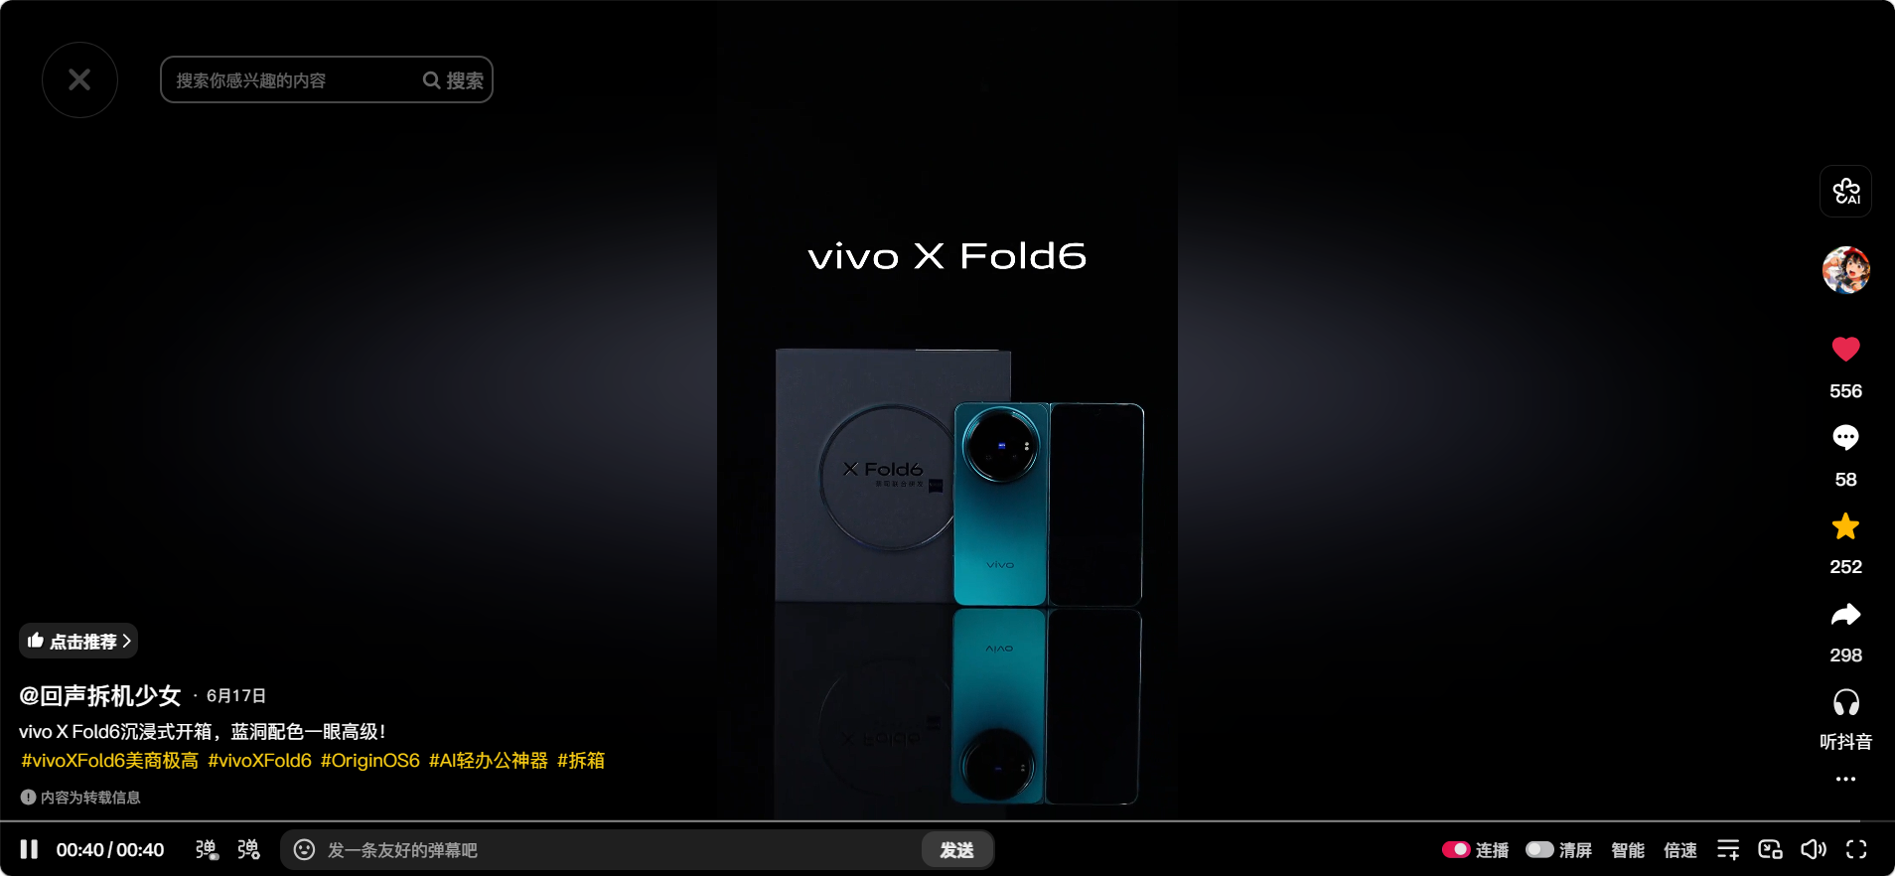
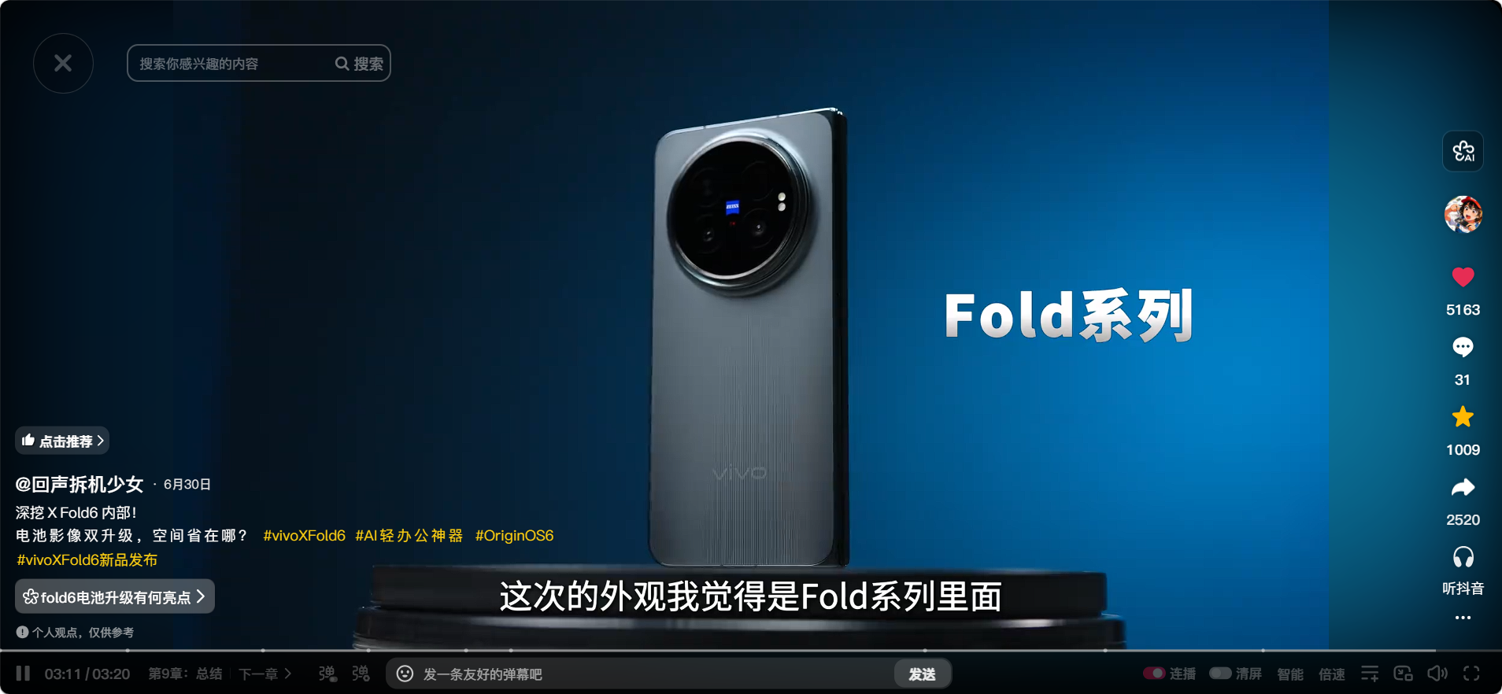
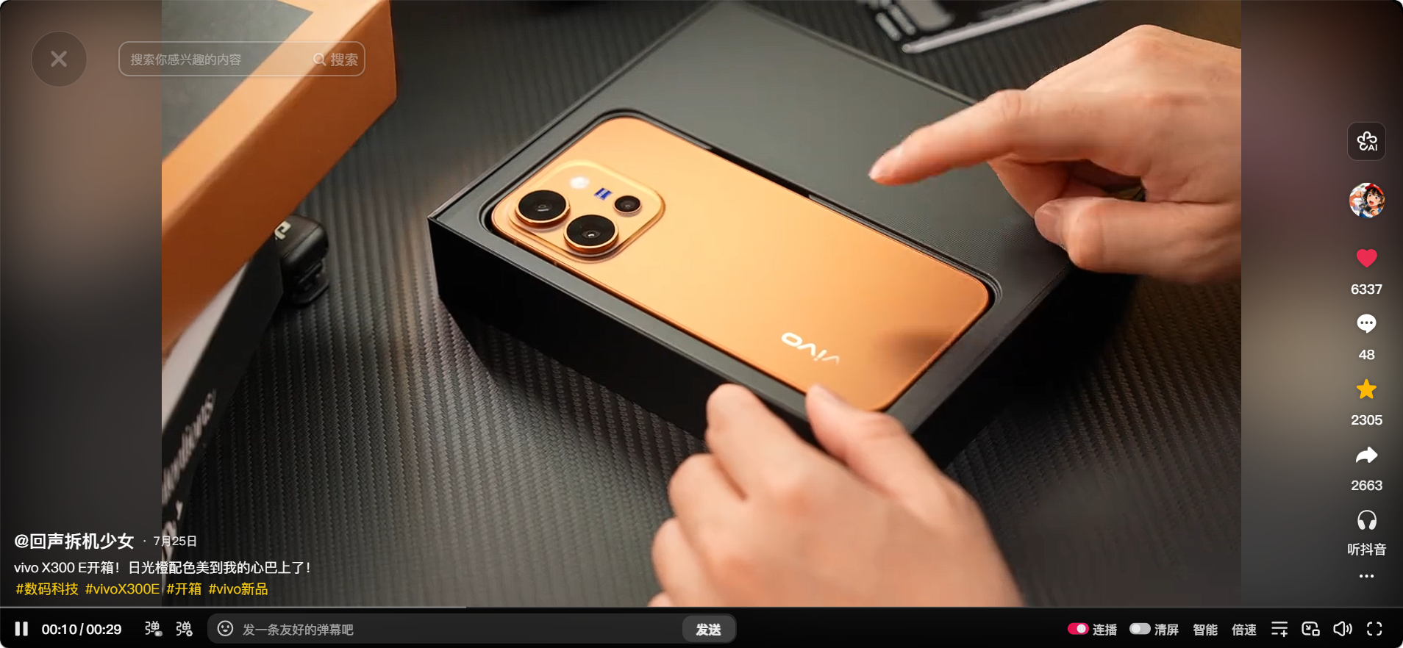
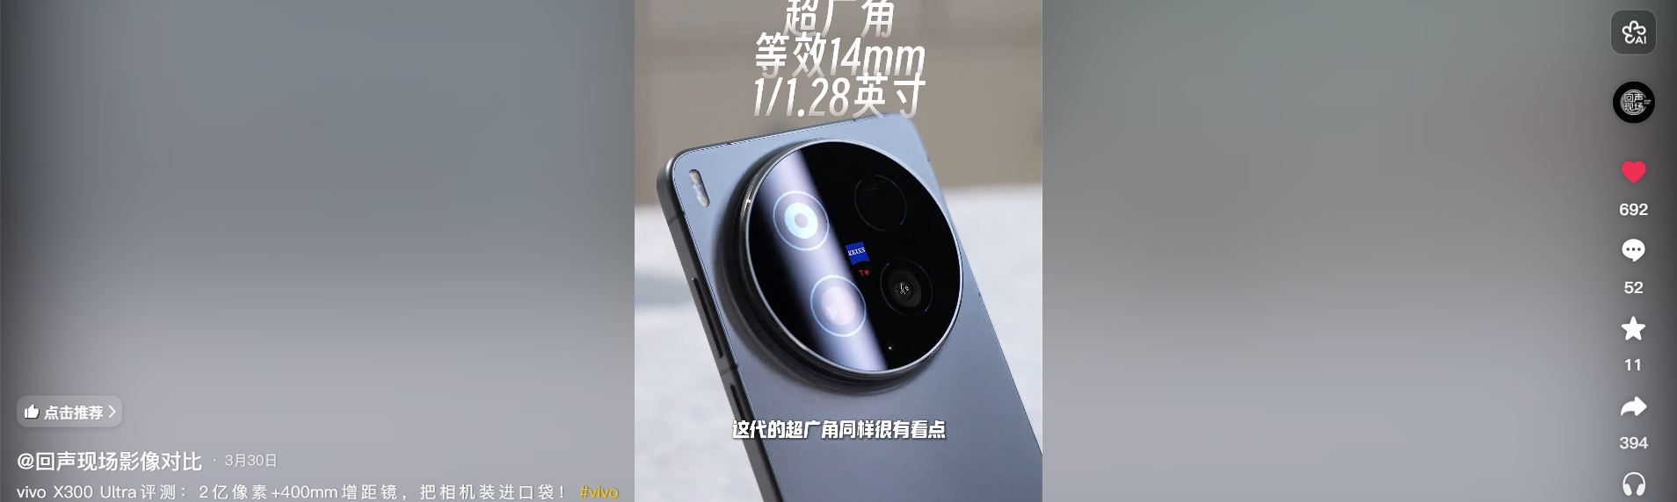
爆款墙：数字背后
是一条条做出来的内容
「曲面屏消失」63.15 万播放
B站「提防身边人」180 万播放
矩阵 10 个月 · 爆款 72 条
单月播放峰值 388 万
Fold6 原子工作台 千赞内容
「深挖 X Fold6」32.8 万播放
X300E 沉浸式开箱 千赞内容
OPS PORTFOLIO · 2026
12 / 17
X300Ultra 影像测评
Notes:
这面墙是矩阵十个月的部分爆款：B 站 180 万播放、曲面屏 63 万、深挖 Fold6 32.8 万，还有几条千赞内容。十个月爆款 72 条，单月播放峰值 388 万。内容感是亲手做出来的。

Slide 13
我的数据复盘：盯着完播曲线，逐条归因
review is the new start
完播率指标
归因维度
增长验证
2s 跳出率
结合画面与文案逐条归因
9 月单月播放 388 万峰值
5s 完播率
每周迭代选题与节奏
矩阵协同效应全面释放
整体完播率
提炼可复制的爆款逻辑
复盘结论直接进下个排期
三条曲线定位流失节点
复盘不是收尾动作，而是下一个选题的起点。
OPS PORTFOLIO · 2026
13 / 17
Notes:
我的复盘盯三条曲线：2 秒跳出率、5 秒完播率、整体完播率；结合画面与文案逐条归因，每周迭代选题与节奏。增长验证：9 月单月播放 388 万创峰值。复盘不是收尾动作，而是下一个选题的起点。

Slide 14
03
独立项目运营 · 双鱼体育
没有人带教的新项目，
我自己搭流程、自己扛结果。
Waiting for a pull
OPS PORTFOLIO · 2026
14 / 17
Notes:
第三个篇章：双鱼体育。没有人带教的新项目，我自己搭流程、自己扛结果。

Slide 15
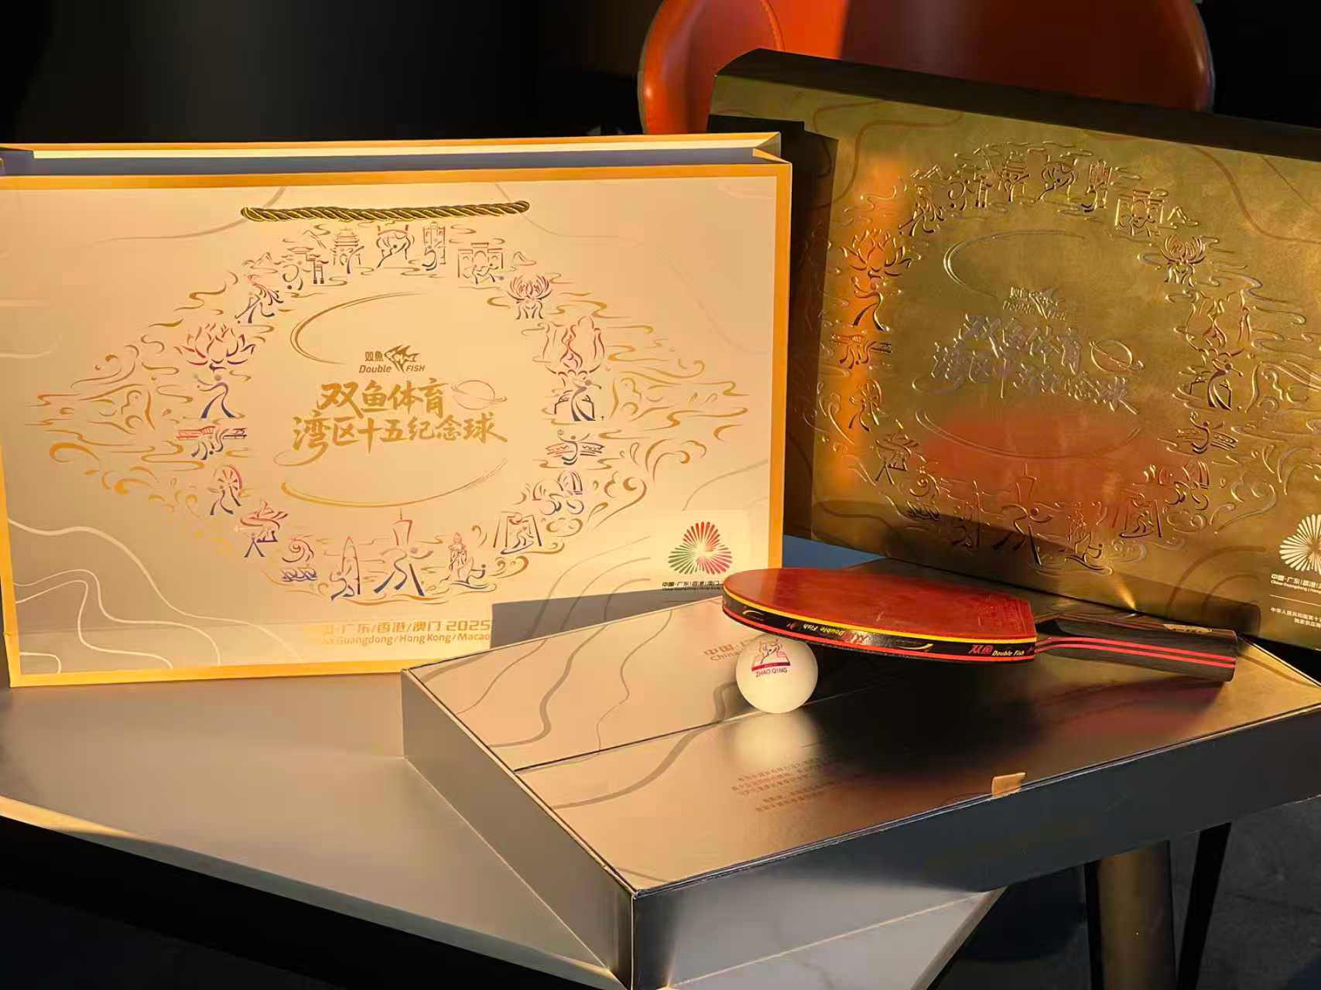

双鱼 × 十五运：把夺冠做成三方共赢事件
one win, three-way value
#诗与远方乒出广东力量#
策略：先算清三个平衡
星聚预热
品牌宣传 × 公众共鸣
赛前持续铺双鱼预热稿件
内容锐度 × 渠道力度
团队荣誉 × 团队美誉
星耀夺冠
夺冠夜官微联动矩阵 30 分钟内齐发
湾区十五纪念球礼盒
破题：借势而不造势
借"人民满意的十五运"叙事，
把品牌行动做成全民健康运动宣传。
星动全民
"全民运动时"官宣号召
政府赢：口号具象化
品牌赢：美誉+流量+转化
代言人赢：形象进阶
星续全民
深度稿+体验稿长效沉淀
十五运乒乓器材独家供应商
OPS PORTFOLIO · 2026
15 / 17
Notes:
这页是我独立负责的最大一仗。先算清三个平衡，然后借势而不造势——借「人民满意的十五运」叙事，把品牌行动做成全民健康运动宣传，让政府、品牌、代言人三方都赢。执行分四阶段：星聚预热、星耀夺冠、星动全民、星续全民。右边是落地的纪念球礼盒和独家供应商主视觉。

Slide 16
适合新媒体运营：四个被验证过的能力
four proven abilities
账号 0-1 独立操盘
爆款内容全链路
证据：数码Π 4346 万播放 · 无投流冷启动
证据：累计 16 条百万播放爆款
定位/制作/迭代全链路一人闭环
选题三要素 + 黄金三秒 + 复刻创新
数据驱动复盘
项目统筹与供应商管理
证据：完播率归因体系 · 每周迭代
证据：KVL 矩阵 + 信息流项目执行复盘
2s 跳出 / 5s 完播 / 整体完播三曲线
对接供应商 + 视频内容审核权责
用数据复盘说话，把经验变成下一个账号的起点。
OPS PORTFOLIO · 2026
16 / 17
Notes:
总结：四个被验证过的能力。第一，账号 0-1 独立操盘，证据是数码Π 4346 万播放；第二，爆款内容全链路，累计 16 条百万爆款；第三，数据驱动复盘，完播率归因体系；第四，项目统筹与供应商管理，矩阵加信息流项目。我不做自我评价式的罗列，只拿被数据验证过的证据说话。

Slide 17
OPS PORTFOLIO · NEW MEDIA
下一个账号，准备好从 0 增长了。
15019181937 · 1075584739@qq.com
ready for the next pull
本作品集将持续更新 · v2026-08
OPS PORTFOLIO · 2026
17 / 17
Notes:
最后一页，一句话收尾：下一个账号，准备好从 0 增长了。这份作品集会持续更新，期待当面给您讲更多细节。我的电话是 15019181937，邮箱 1075584739@qq.com。谢谢您花时间看完。

